Slide 1
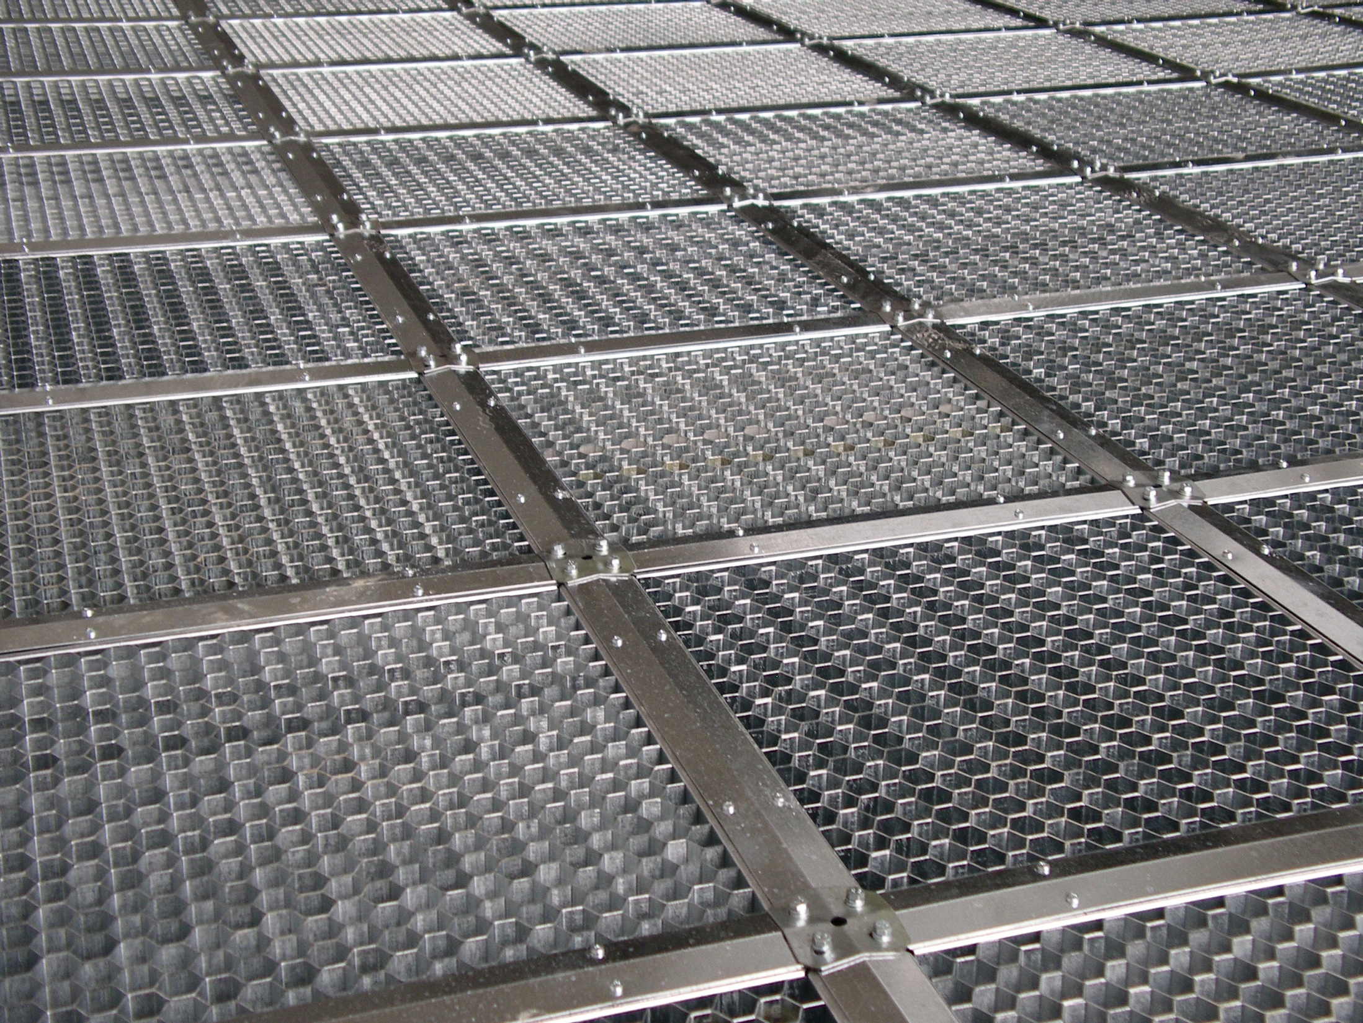
УСТРОЙСТВО САМОТУШЕНИЯ ГОРЯЩИХ ПРИ ПРОЛИВАХ ЖИДКОСТЕЙ
УСП-01Ф

Slide 2
Процесс тушения пожаров, образованных проливами горящих жидкостей, например при перегрузке и последующем взрыве трансформатора является сложной технической задачей, требующей больших материальных затрат, поскольку пожар с высокой степенью интенсивности огня и дыма стремительно распространяется вместе с жидкостью, образуя значительную поверхность горения. Для предотвращения растекания горящей жидкости и подавления процесса распространения пожара в ОАО «ТЕНЗОР» совместно с ВНИИПО МЧС РФ были проведены исследования и разработан пассивный энергонезависимый конструктив для надежной локализации пролива, с возможностью самотушения и последующего сбора пролившейся жидкости - УСП-01Ф

Slide 3
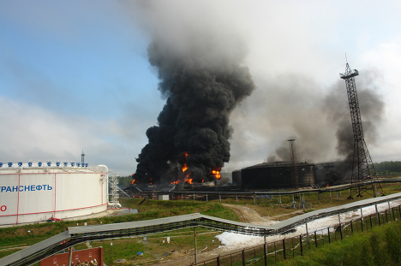
ПРИМЕНЕНИЕ
УСП-01Ф предназначен для:
тушения пролившегося трансформаторного масла на электрических подстанциях при перегрузке и последующем повреждении трансформатора;
тушения пролившегося масла из маслобаков электродвигателей на АЭС;
тушения проливов ЛВЖ и ГЖ на предприятиях ТЭК и химической промышленности;
тушения резервуаров с ГЖ и ЛВЖ;
Защищаемая площадь от 0,3 до 150 кв.м.

Slide 4
ОСОБЕННОСТИ УСТРОЙСТВА
УСП-01Ф построен на базе технологии пассивного тушения горящей жидкости, основанной на физической модели подавления процесса газофазного (диффузионного) горения;
разработано несколько типов устройств самотушения горящих жидкостей, отличающихся друг от друга конструктивными решениями, обусловленными условиями их практического применения;
УСП-01Ф изготавливаются из листовой стали и не требуют сложного технического обслуживания. Их рабочее состояние (постоянная готовность к тушению пламени) стабильно во времени;
не имеет отечественных и зарубежных аналогов;

Slide 5
ОСОБЕННОСТИ УСТРОЙСТВА
эффективность работы устройств подтверждена многочисленными экспериментами, проведенными во ВНИИПО МЧС РФ, в которых использовались различные типы горючих жидкостей, получаемых на нефтеперерабатывающих предприятиях;
крупномасштабные испытания УСП-01Ф, проведенные в полигонных условиях, подтвердили их способность эффективно работать в условиях длительного теплового воздействия от горящих потоков жидкостей;
процесс тушения проходит без участия человека;
УСП-01Ф имеет сертификат пожарной безопасности и протоколы испытаний;

Slide 6
ОСОБЕННОСТИ УСТРОЙСТВА
УСП-01Ф было удостоено медали 1-й степени на конкурсе «Лучшие инновационные решения в области технологий безопасности 2008» и премии «Зубр 2008» в номинации «Новинка года»;
в настоящее время УСП-01Ф устанавливается на российских (Нововоронежская, Ростовская, Белоярская, Билибинская) и зарубежных АЭС («Бушер», «Тяньвань», «Куданкулам»). Также устройство нашло широчайшее применение на предприятиях химической и нефтехимической промышленности (защита резервуарных парков с ГЖ и ЛВЖ, складов с ГСМ), и предприятиях энергетики (ПС «Чагино», «Западная», «Бескудниково», «Очаково», «Дагомыс»)

Slide 7
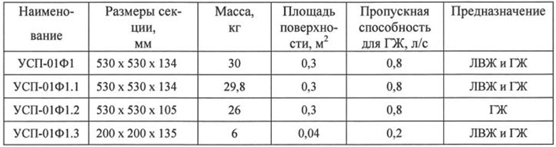
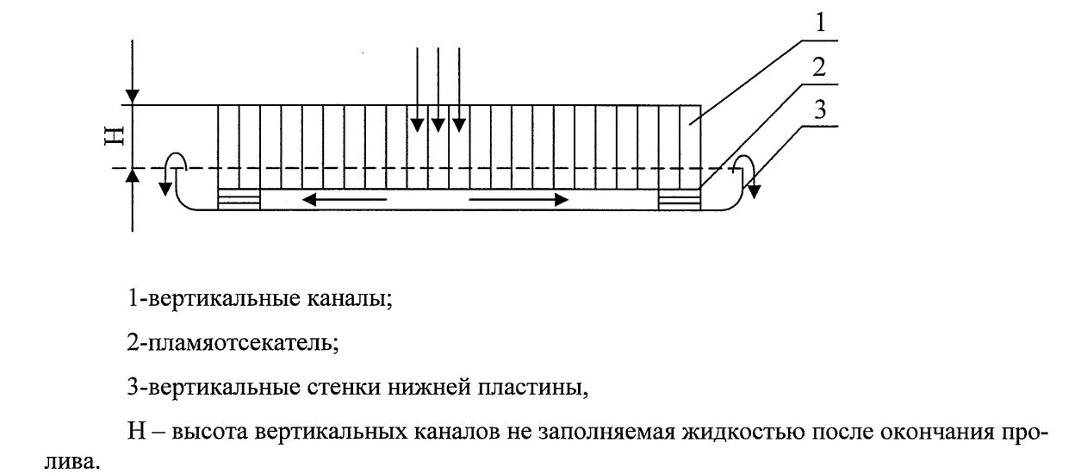
ОСНОВНЫЕ ХАРАКТЕРИСТИКИ
- Время остаточного горения жидкости на поверхности УСП-01Ф не более 120 сек.;
- сосредоточенная нагрузка не более 150 кг;
температура эксплуатации:
-60…+60С;
выдерживают сейсмические воздействия до 8 баллов по MSK-64;
Срок службы до 25 лет.

Slide 8
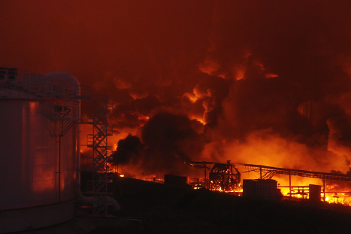
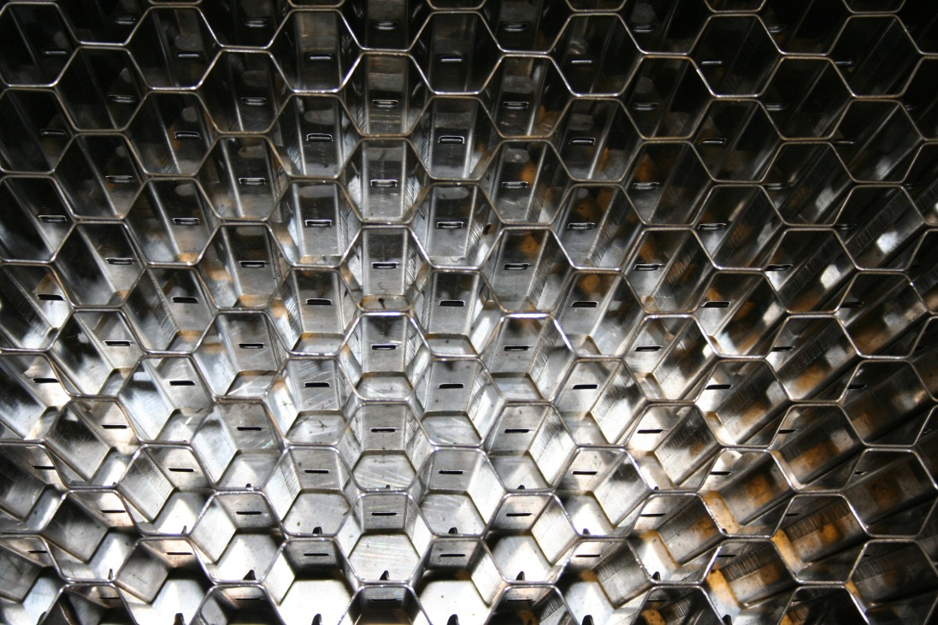
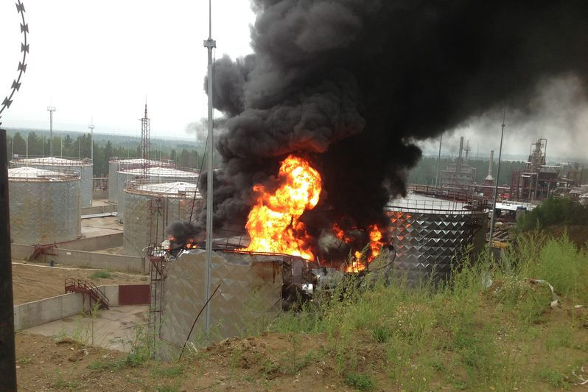
СПАСИБО ЗА ВНИМАНИЕ!

